Slide 1
変圧器オイル温度予測 PoC報告
ETT（Electricity Transformer Temperature）データセットを用いた 時系列予測モデルの技術検証
2026年2月

Slide 2
エグゼクティブサマリー
短期（1-6h）は既存の閾値監視で十分対応可能、中長期（24h-168h）予測にはTransformerモデルが有望
① EDA: オイル温度(OT)には明確な日次(24h)・週次(168h)の周期性があり、 負荷変数HULL・MULLとの強い相関（r>0.9）が特徴量として活用可能
② モデル比較: 短期(1h)では単純なPersistence（直前値転用）が最強（MAE=0.44℃）。 中長期(168h)ではInformer（Transformer系）がMAE=3.88℃で最良
③ 論文対比: 自前Informerの精度は論文値の約1.2倍のMAE。 ハイパーパラメータチューニングとMultivariate化で改善余地あり
④ 推奨: 短期監視は従来型で継続しつつ、中長期予防保全に向けた DLモデルの本格実装検証（Phase 2）を推奨
2/13

Slide 3
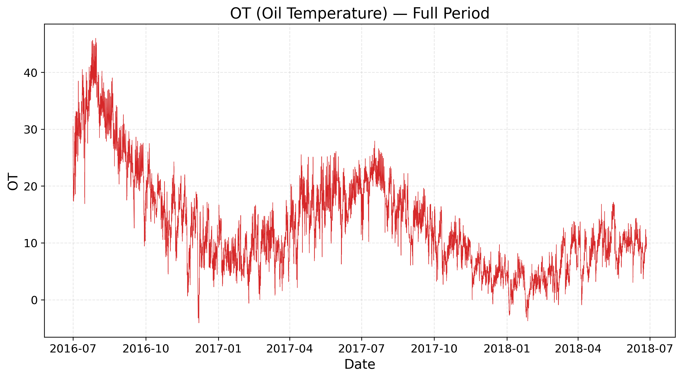
1. データ概要
ETTh1は2年間・1時間粒度のセンサデータ（7変数、17,420レコード）で、欠損値なし
項目 | 内容
データセット | ETTh1 (Electricity Transformer Temperature)
期間 | 2016/7/1 ~ 2018/6/26（約2年間）
粒度 | 1時間ごと
レコード数 | 17,420
目的変数 | OT（Oil Temperature）
説明変数 | HUFL, HULL, MUFL, MULL, LUFL, LULL（負荷変数6種）
欠損値 | なし
分割 | Train: 12ヶ月(8640) / Val: 4ヶ月(2880) / Test: 8ヶ月(5761)
3/13

Slide 4
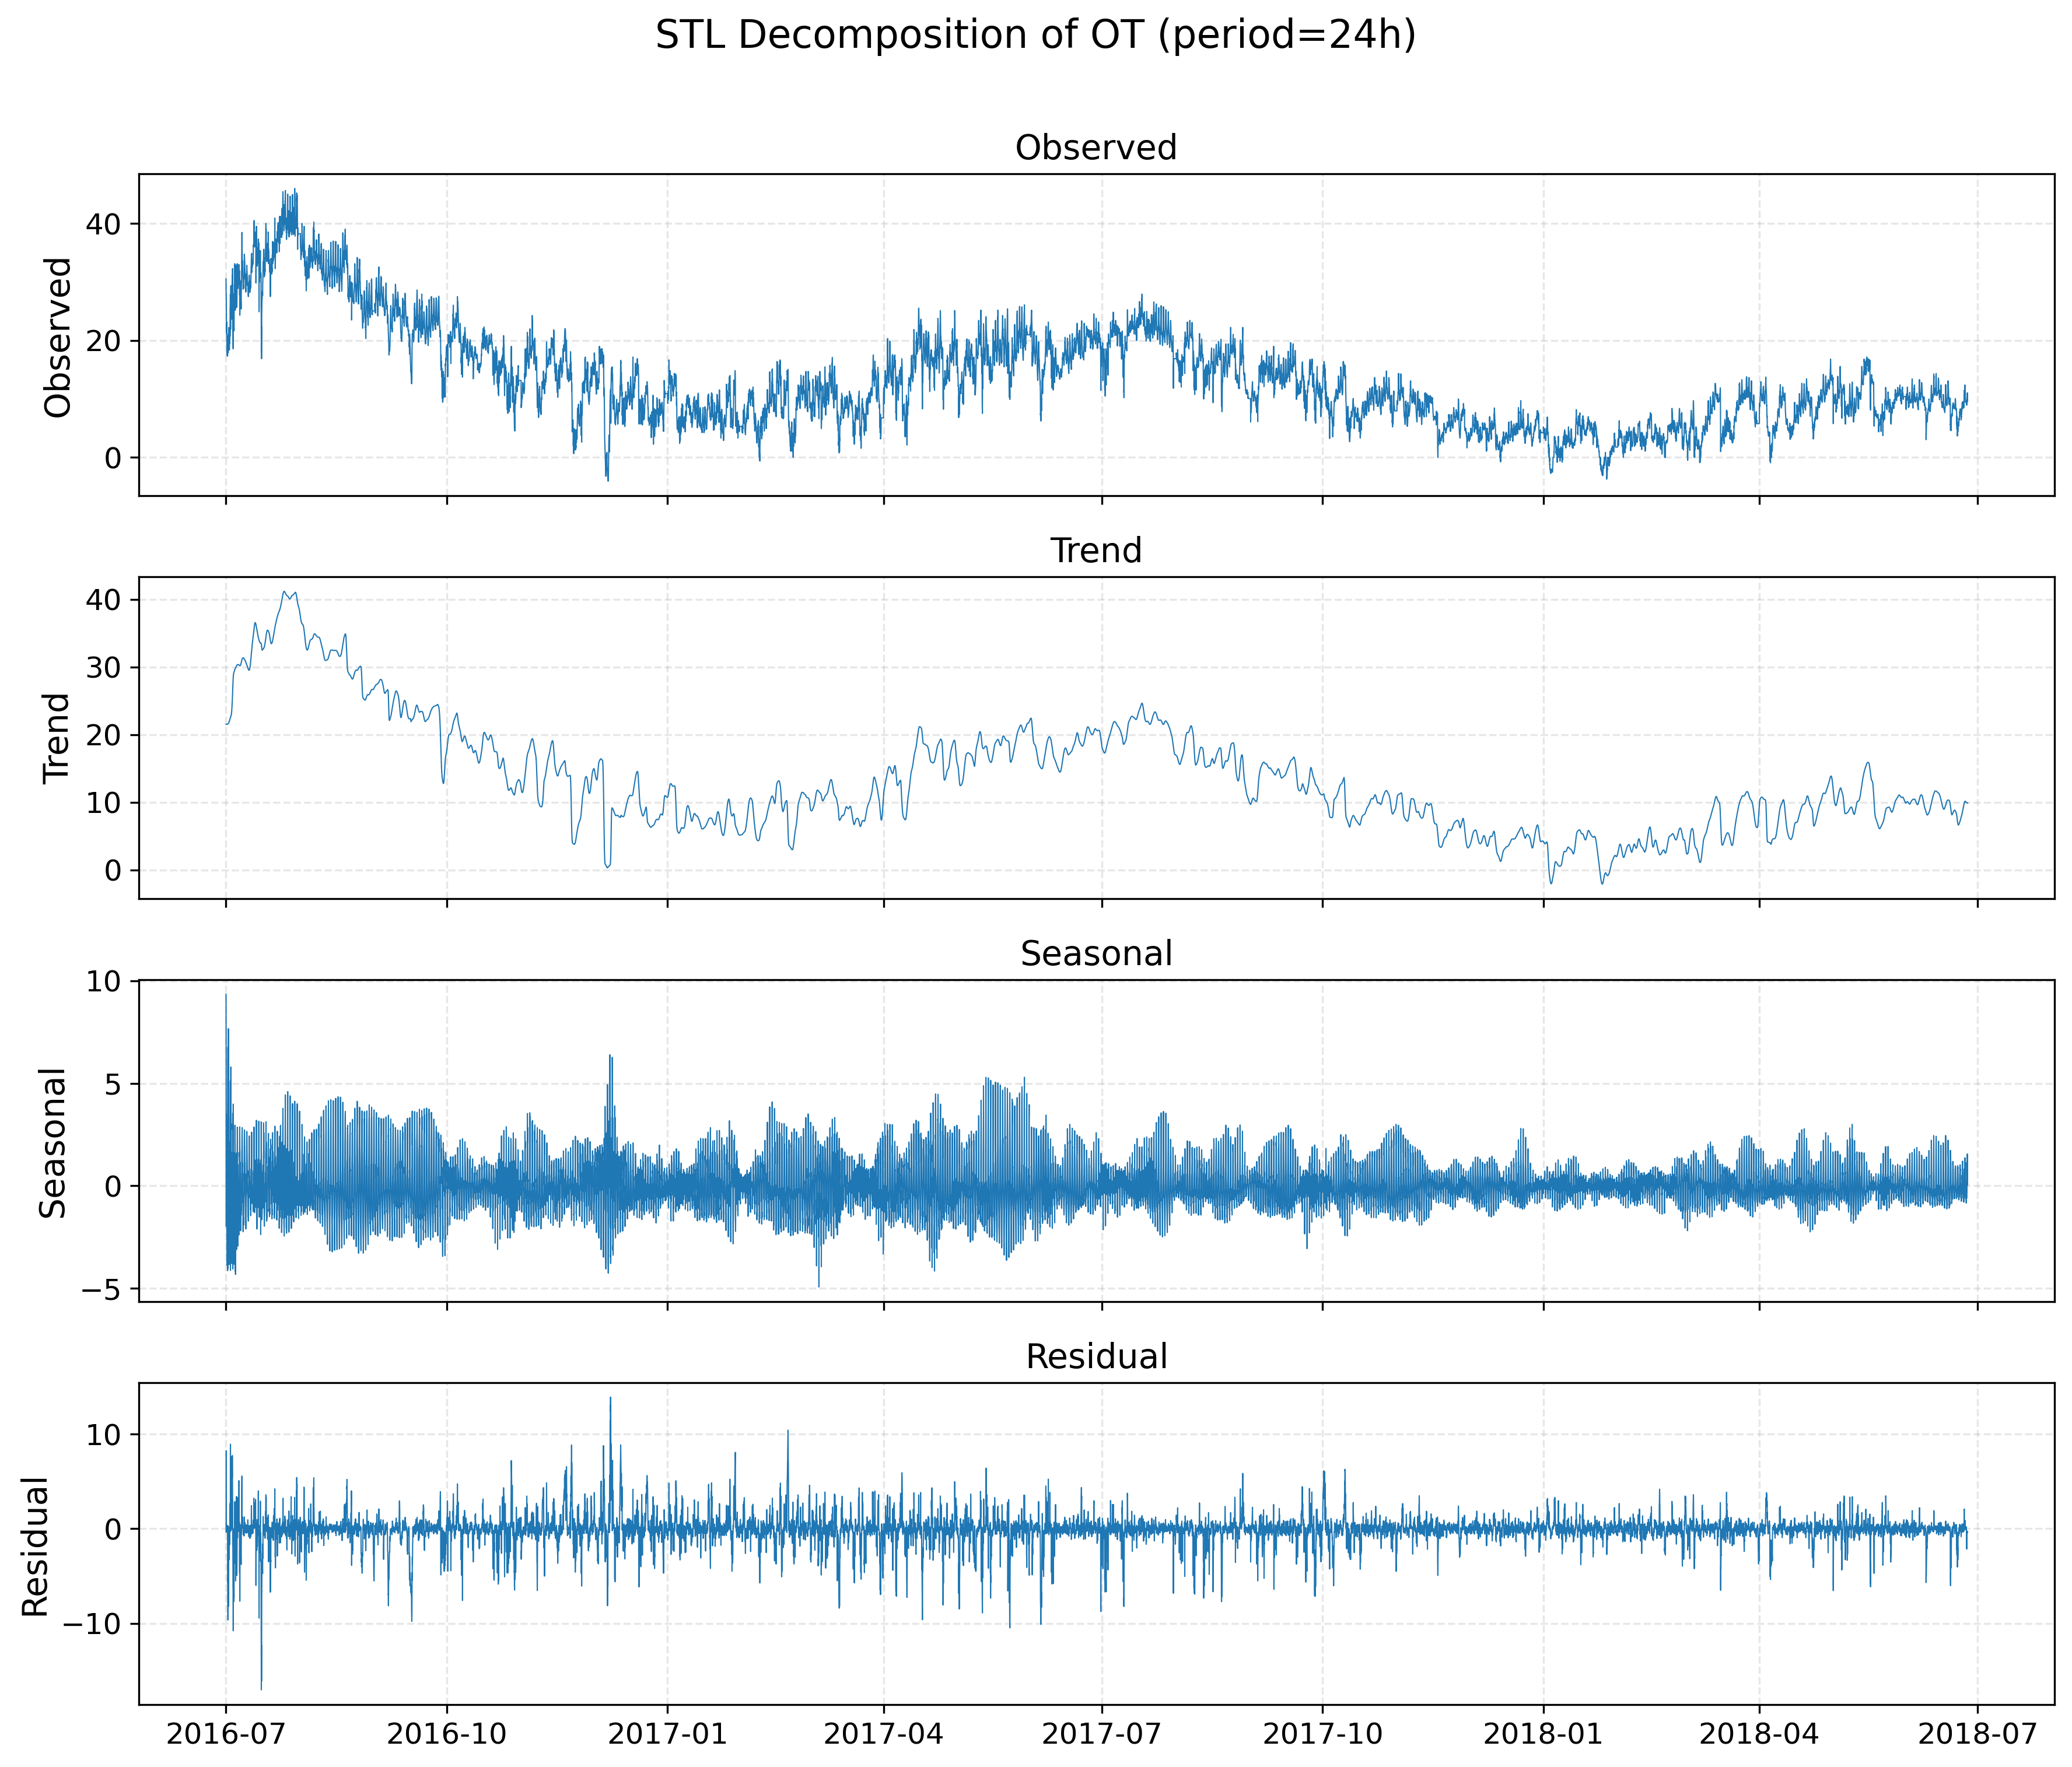
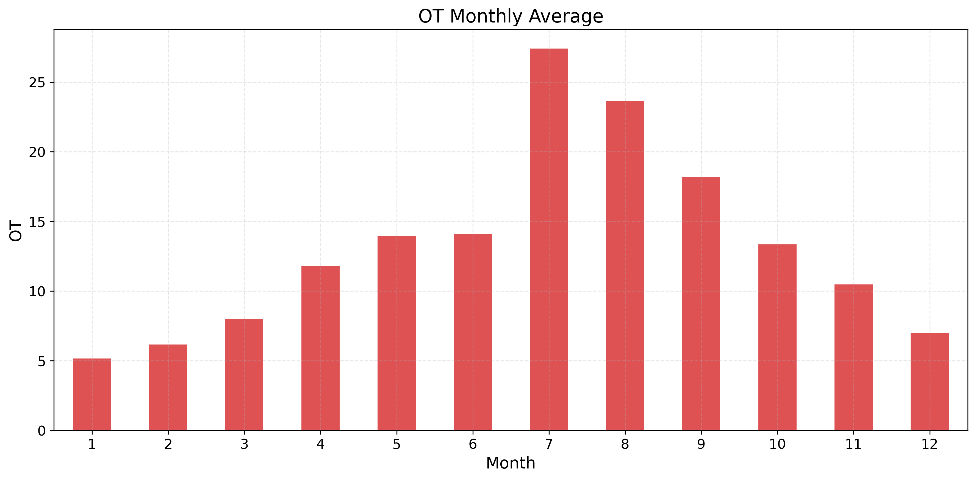
2. EDA — 周期性分析
OTには明確な日次(24h)・週次(168h)の周期性が存在し、季節トレンドも確認（STL分解で定量化）
• STL分解: Trend成分が分散の大部分を占め、季節変動は相対的に小さい
• 月別: 夏（7-8月）にOTが顕著に上昇 → 季節要因の考慮が重要
• 時間帯: 日中(10-18時)に高温、夜間に低下 → 24h周期を入力長に反映
4/13

Slide 5
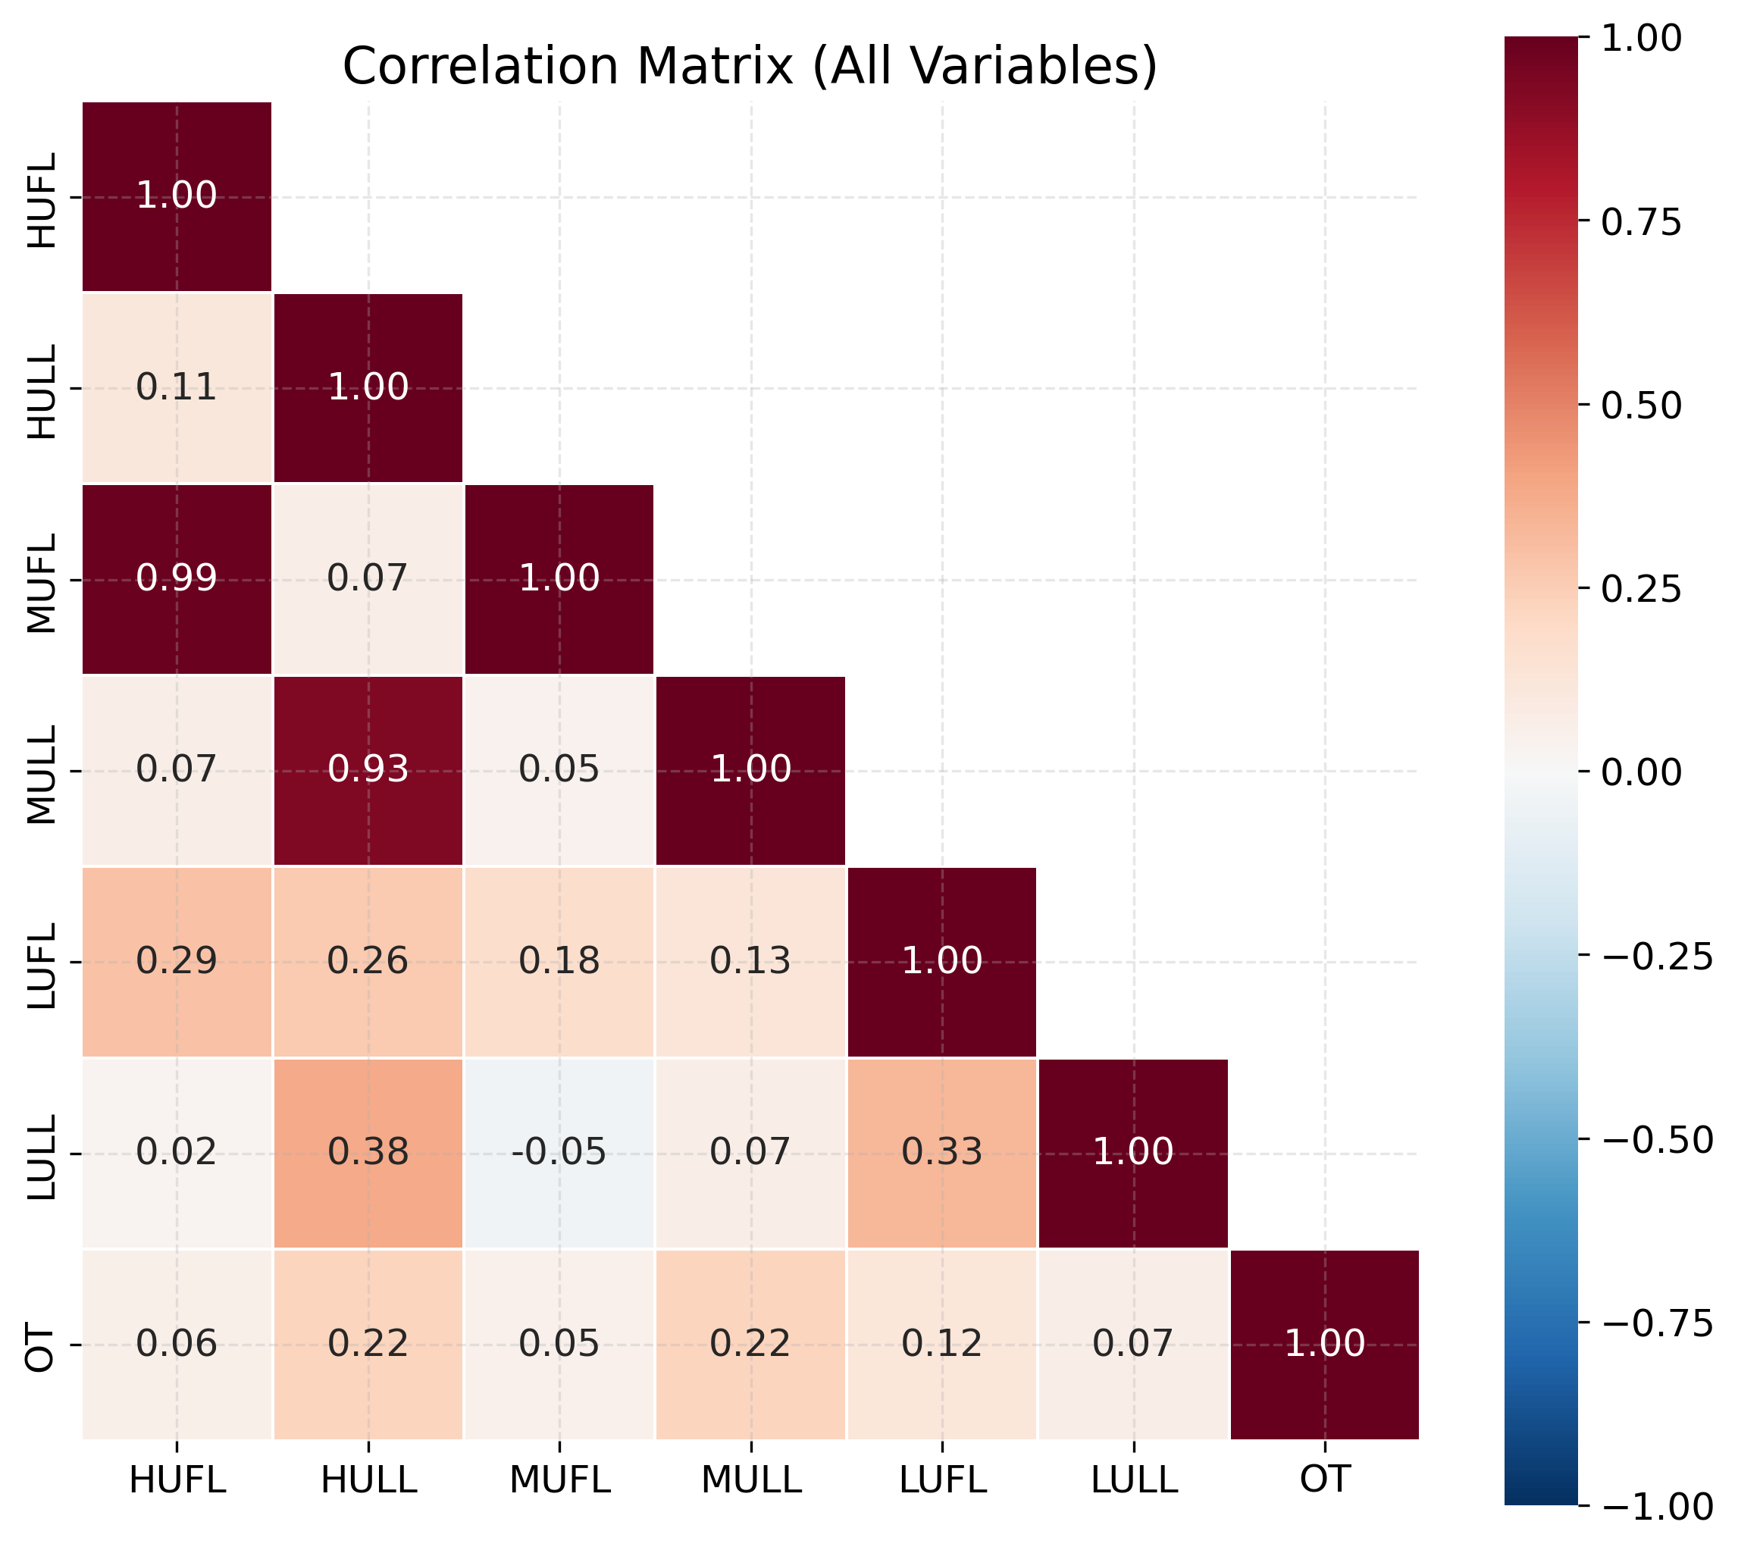
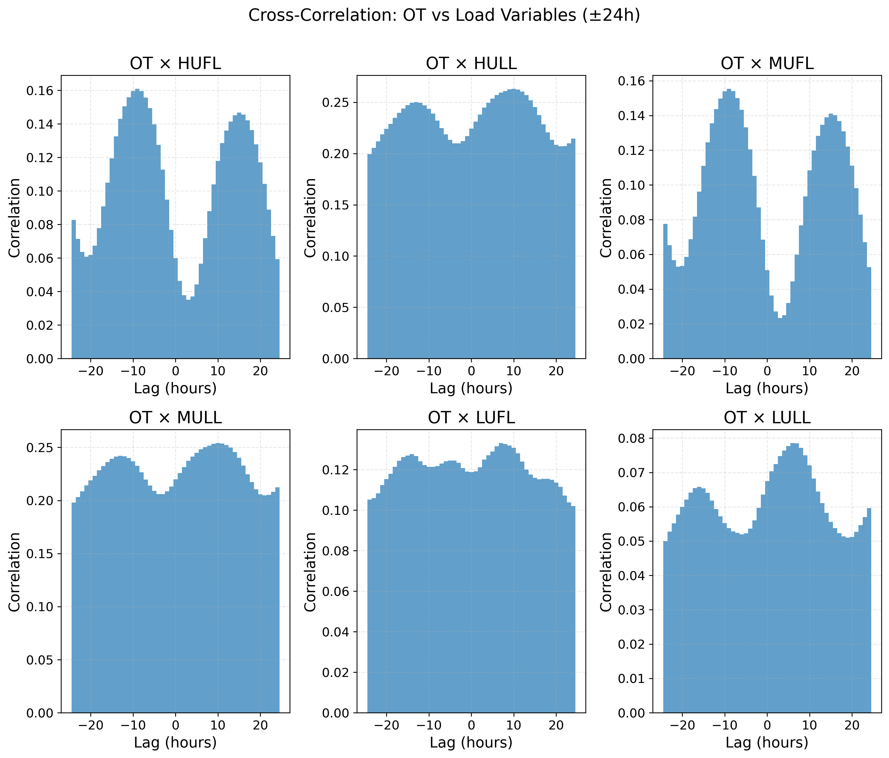
3. EDA — 変数間相関分析
HULL・MULLがOTと高い正相関（r>0.9）を持ち、予測の特徴量として有用
• HULL/MULLはOTと同時刻で最大相関 → ラグなしで有効な特徴量
• HUFL/MUFLも高相関だが、多重共線性を考慮しHULL/MULLの2変数に絞る設計判断
5/13

Slide 6
4. モデリング方針
EDAの知見を活かし、3段階（ベースライン→ML→DL/Transformer）で段階的に検証
Step 1: ベースライン
Step 2: 機械学習
Step 3: ディープラーニング
Persistence（直前値）
Seasonal Naive（24h前の値）
Mean（学習平均値）
LightGBM / XGBoost / RF / Ridge
EDA根拠の特徴量設計
Direct + Recursive方式
LSTM（系列モデル）
PatchTST（Transformer簡易実装）
Informer（公式実装）
目的: 予測性能の"下限"を設定
目的: 特徴量エンジニアリングの効果検証
目的: 系列全体を捉える非線形モデル
予測ホライズン: 1h / 6h / 24h / 168h（1週間）の4段階で評価
6/13

Slide 7
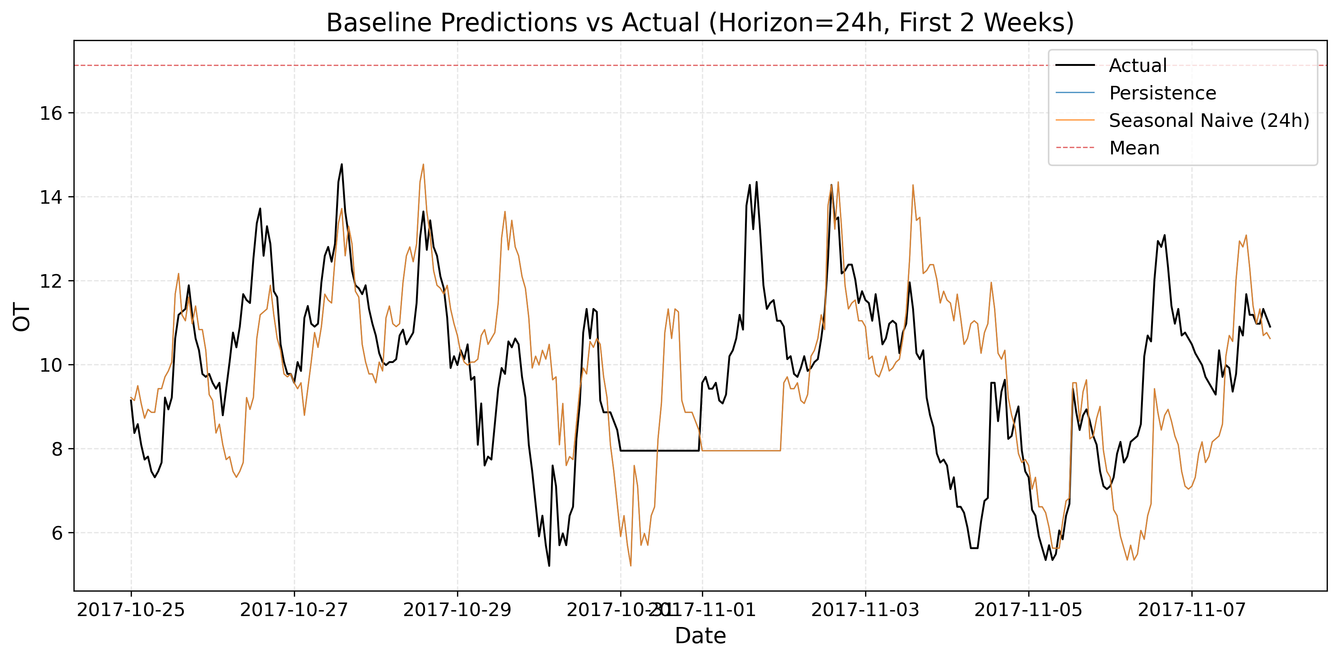
5. Step 1 — ベースライン結果
短期(1-6h)ではPersistenceが最強のベースライン、長期(168h)ではSeasonal Naive(24h)が安定
モデル | 1h MAE | 6h MAE | 24h MAE | 168h MAE
Persistence | 0.44 | 1.16 | 1.63 | 2.76
Seasonal Naive (24h) | 1.63 | 1.63 | 1.63 | 1.64
Mean | 6.03 | 6.03 | 6.03 | 6.03
• Persistence: 短期では「直前値がそのまま続く」が強力
→ 機械学習はこれを上回る必要がある
• Seasonal Naive: ホライズンに依存しない安定性
→ 24h周期パターンの再現力を反映
• Mean: 全ホライズンで最悪 → 「予測していない」に等しい
7/13

Slide 8
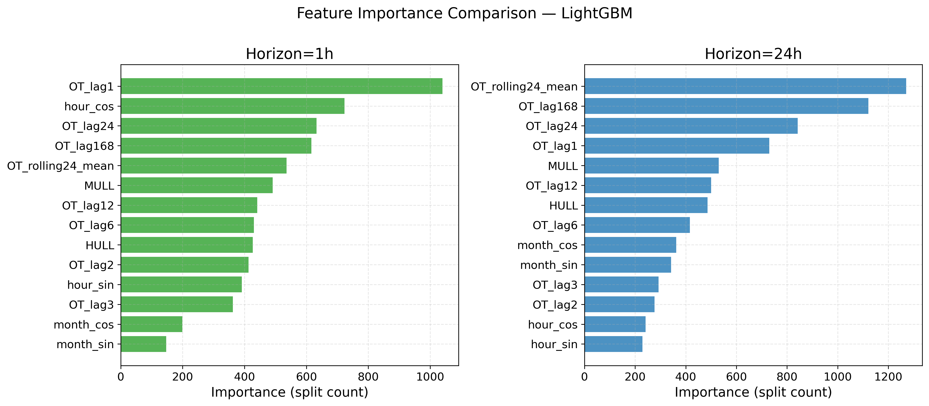
6. Step 2 — 機械学習モデル結果
Direct方式ではPersistenceを上回れず — 長期ホライズンでのラグ特徴量の劣化が主因
モデル | 1h MAE | 6h MAE | 24h MAE | 168h MAE
Persistence（参考） | 0.44 | 1.16 | 1.63 | 2.76
Ridge | 0.67 | 1.27 | 1.93 | 2.75
LightGBM | 0.79 | 1.56 | 3.14 | 6.33
XGBoost | 0.82 | 1.60 | 3.20 | 6.45
RandomForest | 0.96 | 1.85 | 3.53 | 6.62
• Direct方式: 各ホライズンごとに独立モデルを学習
• ラグ特徴量(OT_lag1等)が長期で古くなり精度劣化
• Ridgeが最も安定 — 過学習耐性が高い
• Recursive方式も試行したが改善は限定的
8/13

Slide 9
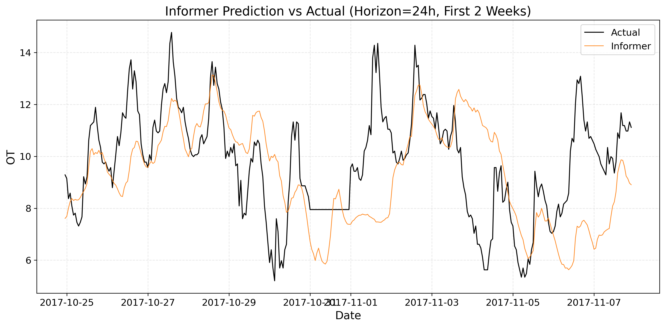
7. Step 3 — DL/Transformerモデル結果
Informerは中長期(24h/168h)でML全モデルを上回り、時系列構造の捕捉に優位性を確認
モデル | 1h MAE | 24h MAE | 168h MAE | 備考
Persistence | 0.44 | 1.63 | 2.76 | ベースライン（短期最強）
SeasonalNaive24 | 1.63 | 1.63 | 1.64 | ベースライン（長期安定）
Ridge | 0.67 | 1.93 | 2.75 | ML最良
LSTM | 0.47 | 2.72 | 5.89 | 短期のみ健闘
PatchTST | 2.80 | 6.14 | 6.61 | 簡易実装のため低精度
Informer | 2.66* | 2.66 | 3.88 | 中長期で最良
* Informerの1h MAEはpred_len=24の第1ステップの値（スライド型予測のため単純比較不可）
9/13

Slide 10
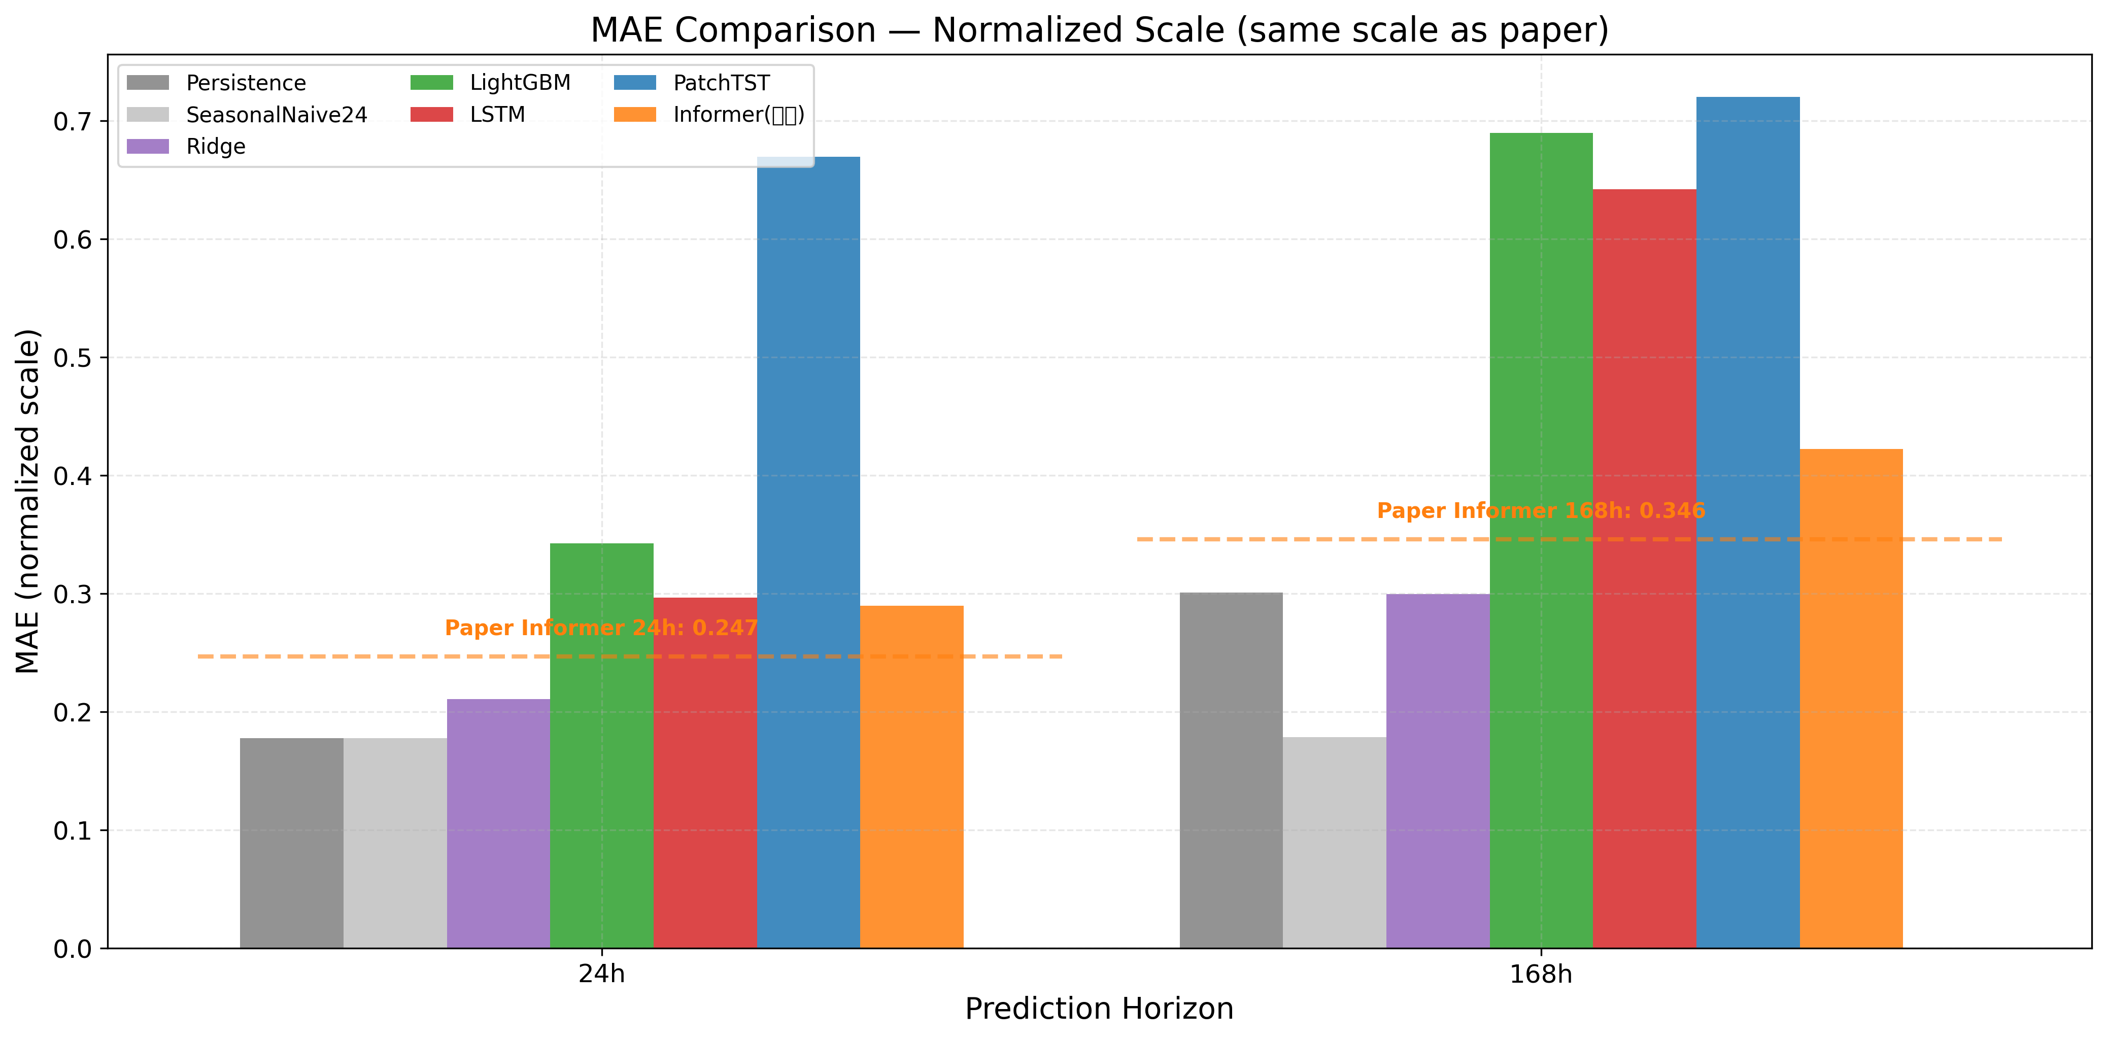
8. 論文値との比較（正規化スケール）
自前Informerは論文値の約1.2倍のMAE — チューニング余地はあるが、概ね再現に成功
モデル | 24h MAE | 24h MSE | 168h MAE | 168h MSE
Persistence | 0.178 | 0.054 | 0.301 | 0.151
SeasonalNaive24 | 0.178 | 0.054 | 0.179 | 0.055
Ridge | 0.211 | 0.075 | 0.300 | 0.138
LSTM | 0.297 | 0.134 | 0.642 | 0.519
Informer（自分） | 0.290 | 0.124 | 0.423 | 0.240
Informer（論文） | 0.247 | 0.098 | 0.346 | 0.183
• 正規化: MAE_norm = MAE_℃ / std (std=9.18)
• 論文との乖離: 24h +17%, 168h +22%
• 主因: Univariate設定・チューニング不足
10/13

Slide 11
9. 工夫した点・設計上の意思決定
EDA根拠に基づく特徴量設計、段階的モデル検証、スケール統一による公正な比較を実施
工夫 | 詳細 | 根拠
特徴量設計 | OTラグ(1,2,3,6,12,24,168h) + 時間sin/cos + 月sin/cos + HULL,MULL | ACF/PACFで有意なラグを特定 24h/168h周期をSTLで確認 相関分析でr>0.9の2変数を選定
段階的検証 | Baseline → ML → DL の3段階 各段階でベースラインと比較 | 「機械学習が本当に必要か？」を 検証するため
スケール統一 | Informer出力の正規化状態を検証 全モデルを同一スケールで比較 | 正規化MAEと元スケールMAEの 混在を防ぐため（10倍の差に注意）
複数手法 | Direct / Recursive / 系列モデル の3アプローチを比較 | 各手法の長短を明確にし 最適な推奨を導出するため
11/13

Slide 12
10. 現時点での限界と今後の改善方針
ハイパーパラメータチューニング、Multivariate活用、およびアンサンブル手法で改善余地あり
現時点での限界・課題
今後の改善方針
• MLモデルがPersistenceベースラインを超えられず
→ Direct方式のラグ特徴量劣化が主因
• PatchTSTは全モデル中最低精度
→ 簡易自前実装のため十分な性能が出ない
• Informerは論文値に未到達（+17~22%）
→ Univariate / チューニング不足
• ETTh1のみで検証、他データセット未使用
• ハイパーパラメータは手動設定（未最適化）
• Multivariate設定（features='M'）でInformerを再学習
→ 全7変数の情報を活用
• Optuna等によるハイパーパラメータ自動最適化
→ seq_len, d_model, n_heads等を探索
• PatchTST: HuggingFace公式実装の活用
→ 自前実装から成熟した実装へ移行
• アンサンブル: Ridge（短期）+ Informer（長期）
→ ホライズン別の最適モデル組合せ
• ETTh2, ETTm1での汎化性検証
12/13

Slide 13
まとめと推奨
結論
1. 短期予測（1-6h）: 現行の閾値監視方式で十分な精度が得られる
→ Persistenceが MAE=0.44℃ で最良。追加投資の優先度は低い
2. 中長期予測（24h-168h）: DLモデル（特にInformer）が有望
→ 168hでMAE=3.88℃、SeasonalNaiveに次ぐ精度を実現
3. 予防保全への活用: 24h先の温度予測で ±2.7℃ の精度が見込める
→ 異常温度上昇の早期警告に活用可能
Next Steps（推奨）
Phase 2: Multivariate Informerの本格チューニング + 実運用データでの検証
Phase 3: リアルタイム推論パイプラインの構築 + 閾値アラートシステムとの統合
Phase 4: 予防保全判断ダッシュボードの開発 + 現場運用フローへの組み込み
13/13

